Slide 1


Inteligencia Artificial
Sistemas Basados en Reglas
Lógica Difusa
Ing. Andrea Rueda Ing. Enrique González
Ing. Abraham Montes
Departamento de Ingeniería de Sistemas
Notes:
gestión academica, administativa, logros y actividades a destacar.

Slide 2

Agenda – Lógica Difusa
1 – Introducción
2 – Marco conceptual
Conjuntos difusos
Operadores difusos
Variables lingüísticas
Fuzzificación
Reglas e inferencia difusa
Defuzzificación
3 – Taller 8
Propina

Slide 3
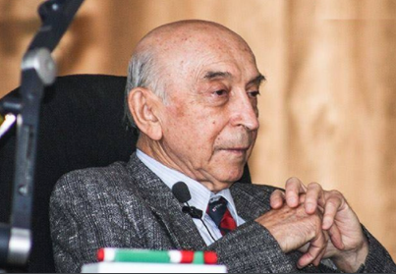

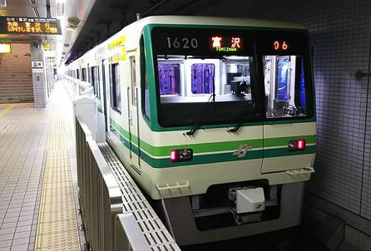
Motivacion
Lofti Asker, 1965
Una de las mayores Aplicaciones de la logica difusa son: Los controladores difusos.
Una de las Aplicaciones mas famosas: Controlador del metro de Sendai, en Japon.
[Ponce, 2010]
La escencia del control difuso es que convierte
La estrategia de control linguistico, la cual se basa
En conocimiento de un experto, en una estrategia
De control automatico.
[Ponce, 2010]

Slide 4


1 – Introducción
Lógica computacional y teoría de conjuntos tradicional
Verdadero o falso.
Cero o uno.
Pertenece o no al conjunto.
Blanco o negro (no escala de grises).
Sin embargo…
…el pensamiento o razonamiento humano no es totalmente exacto.
Es necesario tener la posibilidad de representar algo de incertidumbre: imprecisión, inconsistencia.

Slide 5
1 – Introducción
Lenguaje natural: impreciso y vago
Describir una característica humana como sano.
Clasificar un paciente como deprimido.
Clasificar algunos objetos como grandes.
Clasificar personas por la edad como viejos.
Una regla para conducir vehículos: “si un obstáculo está cerca, entonces frene inmediatamente”.
Conceptos difusos
No pueden ser definidos de forma precisa (rangos, límites).
Para el humano, igual tienen sentido y los usa para tomar decisiones.

Slide 6



1 – Introducción
Aproximación (“granularidad”): Un color puede describirse ➜ de forma precisa como un valor RGB ➜ de forma aproximada como “rojo”, “azul”, …
Grado (“gradación”): Dos colores diferentes pueden ser ambos descritos como “rojo”, pero uno puede considerarse más rojo que el otro (rojo cereza vs rojo carmesí).

Slide 7
1 – Introducción
Una cuestión de “grado”
Juan es joven ➜ ¿verdadero o falso?
necesitamos la edad de Juan, para equipararla con nuestro concepto de “joven”.
¿Con 22 años es joven? A = {x : 0 <= x < 22} A = {0,1,2,3,4,5,6,7,8,9,10,11,12, 13,14,15,16,17,18,19,20,21}
Cambio súbito
Versión crisp: función escalón

Slide 8
1 – Introducción
Una cuestión de “grado”
Juan es joven ➜ ¿verdadero o falso? necesitamos la edad de Juan, para equipararla con nuestro concepto de “joven”
¿Con 22 años es joven? A = {x : 0 <= x < 22} A = {0,1,2,3,4,5,6,7,8,9,10,11,12, 13,14,15,16,17,18,19,20,21}
¿y con 20 años? Un poco más joven ¿y con 18 años? Aún más joven
Gradualidad
Versión fuzzy: variación uniforme

Slide 9
1 – Introducción
Una cuestión de “grado”
Juan es joven ➜ ¿verdadero o falso? necesitamos la edad de Juan, para equipararla con nuestro concepto de “joven”
¿Con 22 años es joven? A = {x : 0 <= x < 22} A = {0,1,2,3,4,5,6,7,8,9,10,11,12, 13,14,15,16,17,18,19,20,21}
¿y con 20 años? Un poco más joven ¿y con 18 años? Aún más joven
Gradualidad
Versión fuzzy: definida por tramos

Slide 10
1 – Introducción
Una cuestión de “grado”
Rangos de edad ➜ ¿niño, joven, adulto?
¿dónde se pone el umbral entre las diferentes clases?
N = {x : 0 <= x < 12} N = {0,1,2,3,4,5,6,7,8,9,10,11} J = {x : 12 <= x < 30} J = {12,13,14,15,16,17,18,19,20, 21,22,23,24,25,26,27,28,29} A = {x : x >= 30} A = {30,31,32,33,…}
Cambio súbito
Versión crisp: función escalón

Slide 11
1 – Introducción
Una cuestión de “grado”
Rangos de edad ➜ ¿niño, joven, adulto? ¿dónde se pone el umbral entre las diferentes clases?
N = {0,1,2,3,4,5,6,7,8,9,10,11} J = {12,13,14,15,16,17,18,19,20, 21,22,23,24,25,26,27,28,29} A = {30,31,32,33,…}
El cambio entre clases es progresivo!
Gradualidad
Versión fuzzy: cambios graduales

Slide 12
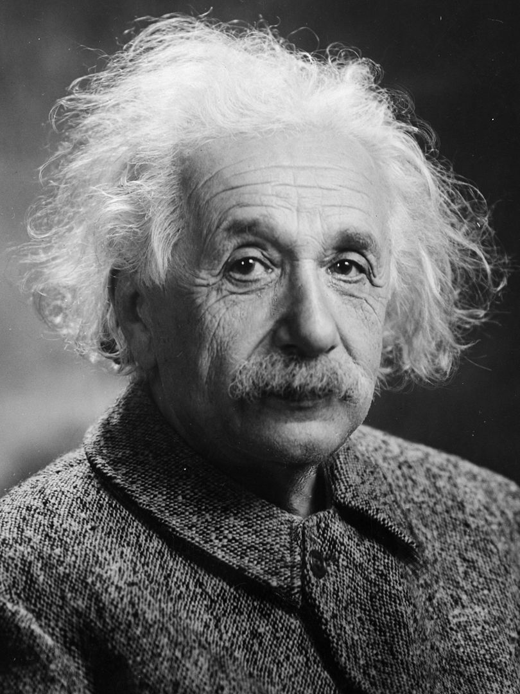
1 – Introducción
Intentando reflejar la forma de pensar de los seres humanos
Datos basados en variables difusas proveen evidencia más precisa acerca de fenómenos reales que los datos basados en variables crisp.
"Cuanto más refieren a la realidad, las leyes matemáticas se vuelven inciertas; y cuanto más certeras son, menos se refieren a la realidad" Albert Einstein.

Slide 13
2 – Marco conceptual
Conjunto difuso (fuzzy set)
Conjunto X en donde cada elemento y tiene un grado de pertenencia 𝜇_{X}(y) (o A(y)) en el rango 0 a 1 (la pertenencia puede ser parcial).
Definido por la función de pertenencia 𝜇_{X} (o A).
Ejemplo: para el conjunto difuso “frío”, los valores exactos de temperatura pueden mapearse al conjunto difuso así: 15 grados ➜ 0.2 (un poco frío) 10 grados ➜ 0.5 (bastante frío) 0 grados ➜ 1 (totalmente frío)
No es un valor de probabilidad!
No es una distribución de probabilidad!

Slide 14
2 – Marco conceptual
Terminología relevante
Relación difusa (fuzzy relation): Relaciones pueden expresarse también en una escala de 0 a 1. Ejemplo: el grado de similaridad entre dos personas.
Variable difusa (fuzzy variable): Variable con (etiquetas de) conjuntos difusos como sus valores.
Variable lingüística: Variable difusa con valores que son palabras o frases en un lenguaje. Ejemplo: variable color con valores rojo, azul, amarillo, verde, …
Cobertura lingüística: Término usado como modificador para términos básicos en valores lingüísticos. Ejemplo: palabras como mucho, un poco, bastante, algo, …

Slide 15
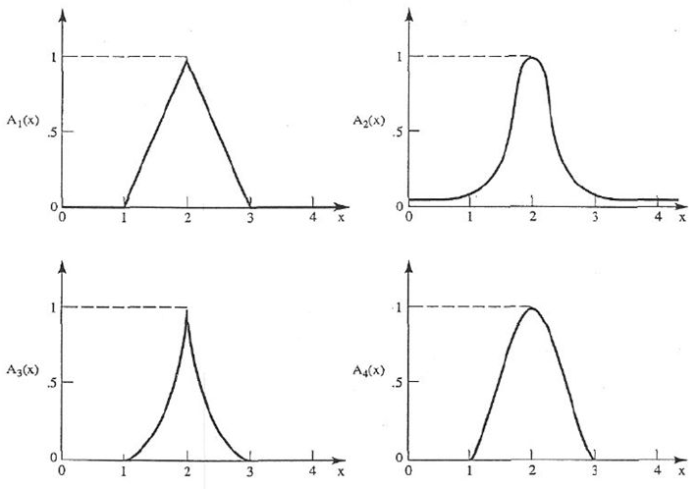
2 – Marco conceptual
Funciones de pertenencia
Números reales cercanos a 2.
A_{i}(2) = 1 y A_{i}(x) < 1 ∀ x ≠ 2.
A_{i} es simétrica con respecto a x = 2.
A_{i}(x) decrece monótonamente de 1 a 0.
Fuzzy Sets and Fuzzy Logic: Theory and Applications. George J. Klir, Bo Yuan. Prentice Hall PTR, 1995.

Slide 16
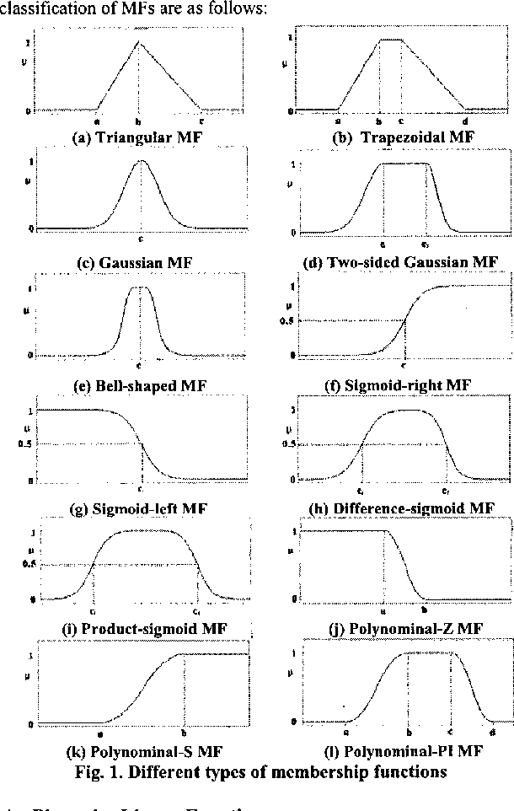
2 – Marco conceptual
Funciones de pertenencia
https://www.semanticscholar.org/paper/Evaluation-of-membership-functions-for-fuzzy-logic-Zhao-Bose/20e0867ab4362eed7e535a2c21147ce01c92d08b

Slide 17
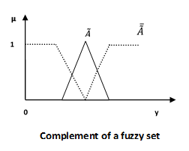
2 – Marco conceptual
Operaciones básicas
Complemento: A’, A^{c}, Ā En conjuntos crisp: A’ = { x ∈ U : x ∉ A } En conjuntos difusos: A’(x) = 1 – A(x) el grado con el que x no pertenece a A
https://www.tutorialspoint.com/fuzzy_logic/fuzzy_logic_set_theory.htm

Slide 18
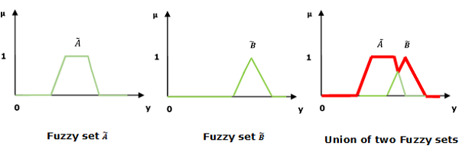
2 – Marco conceptual
Operaciones básicas
Unión (O difuso): A ∪ B, A ∨ B En conjuntos crisp: A ∪ B = { x : x ∈ A o x ∈ B } En conjuntos difusos: (A ∪ B)(x) = max { A(x), B(x) } el grado con el que x pertenece a A o a B
https://www.tutorialspoint.com/fuzzy_logic/fuzzy_logic_set_theory.htm

Slide 19
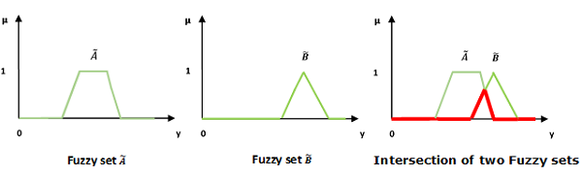
2 – Marco conceptual
Operaciones básicas
Intersección (Y difuso): A ∩ B, A ∧ B En conjuntos crisp: A ∩ B = { x : x ∈ A y x ∈ B } En conjuntos difusos: (A ∩ B)(x) = min { A(x), B(x) } el grado con el que x pertenece a A y a B
https://www.tutorialspoint.com/fuzzy_logic/fuzzy_logic_set_theory.htm

Slide 20
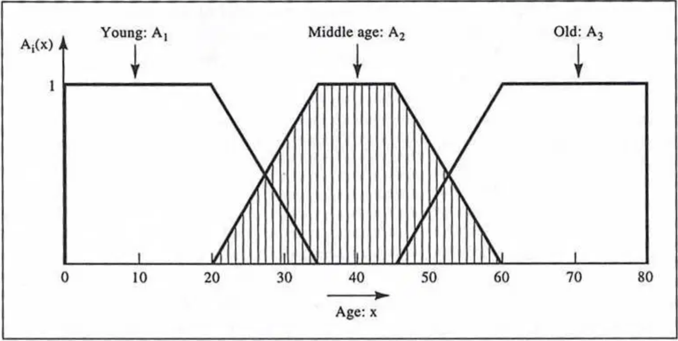
2 – Marco conceptual
Operaciones básicas - ejemplos
Fuzzy Sets and Fuzzy Logic: Theory and Applications. George J. Klir, Bo Yuan. Prentice Hall PTR, 1995.

Slide 21
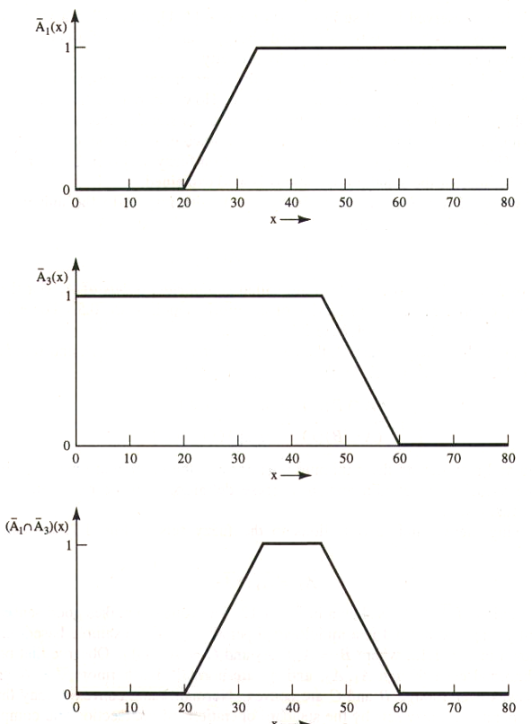
2 – Marco conceptual
Operaciones básicas - ejemplos
No son jóvenes
Fuzzy Sets and Fuzzy Logic: Theory and Applications. George J. Klir, Bo Yuan. Prentice Hall PTR, 1995.
No son viejos
No son jóvenes y no son viejos ➜ Son de edad media

Slide 22
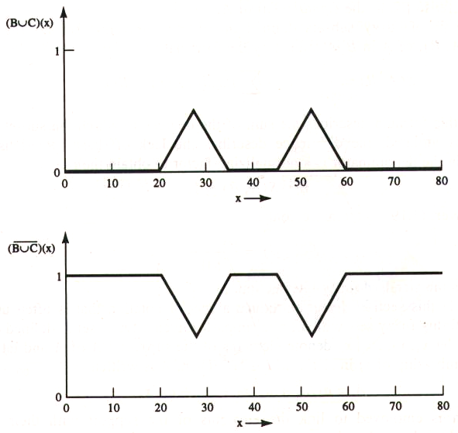
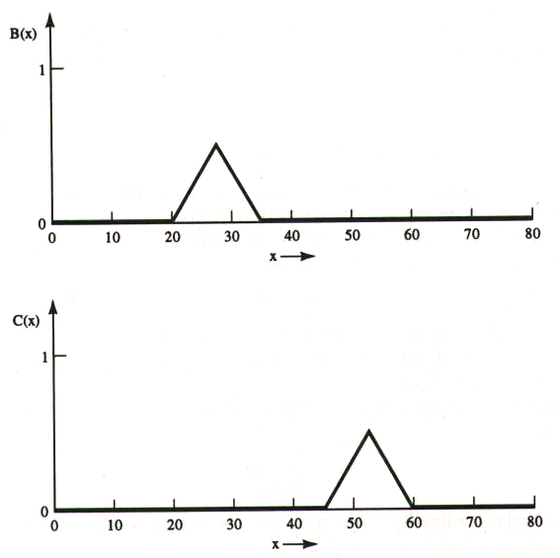
2 – Marco conceptual
Operaciones básicas - ejemplos
B ∪ C = ?
B = A₁ ∩ A₂
B = Joven y Media
B ∪ C = ?
Fuzzy Sets and Fuzzy Logic: Theory and Applications. George J. Klir, Bo Yuan. Prentice Hall PTR, 1995.
C = A₂ ∩ A₃
C = Media y Viejo

Slide 23
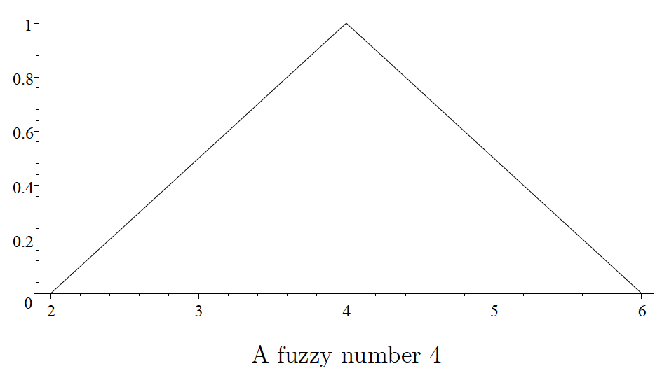
2 – Marco conceptual
Número difuso (fuzzy number)
Representa una generalización de un número real (número representado con un conjunto difuso).
“Números cercanos a un número real dado” o “números alrededor de un intervalo dado de números reales”.
A(x) = 1 para exactamente un x.
A First Course in Fuzzy Logic, Third Edition. Hung T. Nguyen, Elbert A. Walker. CRC Press, 2006.

Slide 24
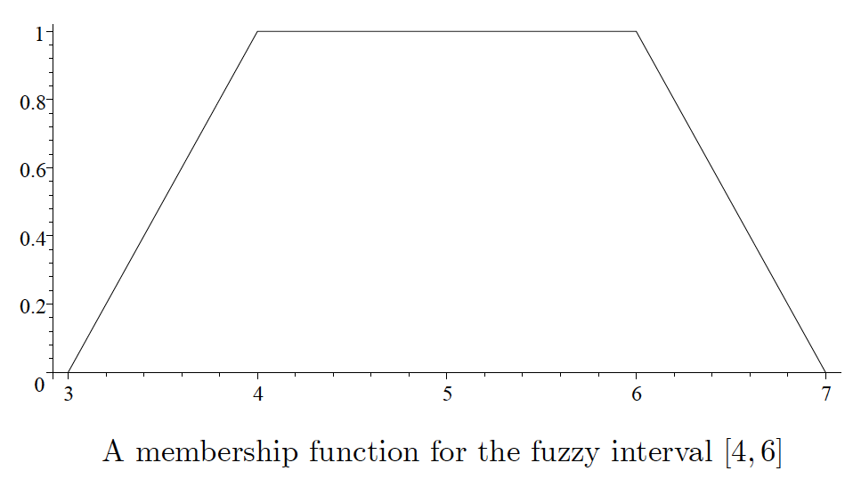
2 – Marco conceptual
Intervalo difuso (fuzzy interval)
Representa una generalización de un intervalo de números reales.
“Números alrededor de un intervalo dado de números reales” o “números aproximadamente entre un intervalo dado de números reales”.
A(x) = 1 para todos los x en el intervalo [a,b].
A First Course in Fuzzy Logic, Third Edition. Hung T. Nguyen, Elbert A. Walker. CRC Press, 2006.

Slide 25
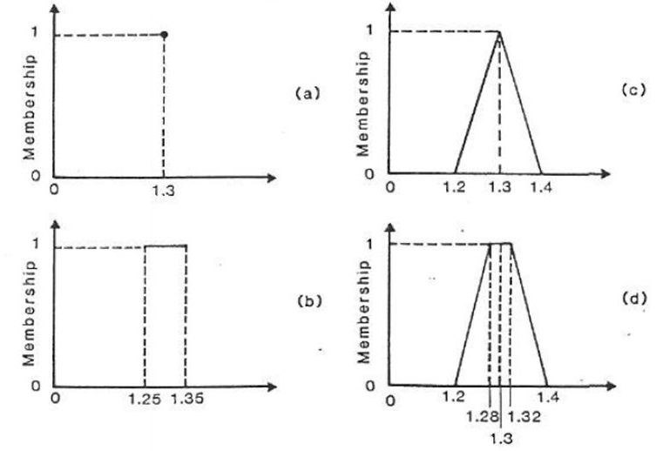
2 – Marco conceptual
Números e intervalos difusos
Un número real
Un número difuso “cercano a 1.3”
Un intervalo cerrado
Un intervalo difuso
Fuzzy Sets and Fuzzy Logic: Theory and Applications. George J. Klir, Bo Yuan. Prentice Hall PTR, 1995.

Slide 26
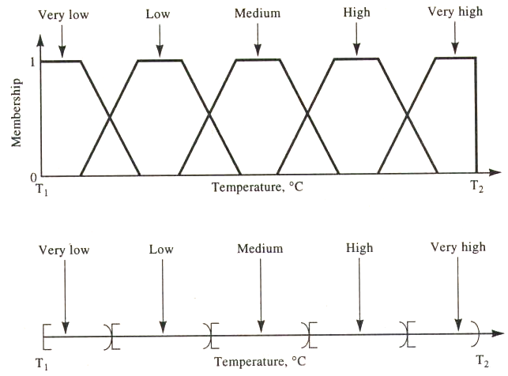
2 – Marco conceptual
Variable difusa (fuzzy variable)
Variable cuyos estados están definidos a partir de conjuntos difusos.
Facilitan transiciones graduales entre estados, así como la expresión y manejo de incertidumbres.
Fuzzy Sets and Fuzzy Logic: Theory and Applications. George J. Klir, Bo Yuan. Prentice Hall PTR, 1995.

Slide 27
2 – Marco conceptual
Variable lingüística
Cuando los estados representan conceptos lingüísticos (palabras o sentencias), se habla de variables lingüísticas.
¿Cómo se define la variable/estados? A partir de la experticia o el conocimiento del problema, pero en lenguaje natural!
Definida por (v, T, X, g, m): v: nombre de la variable T: términos lingüísticos X: conjunto universal de la variable g: regla sintáctica para generar los términos lingüísticos m: regla semántica que asigna significados (conjuntos difusos) a los términos

Slide 28
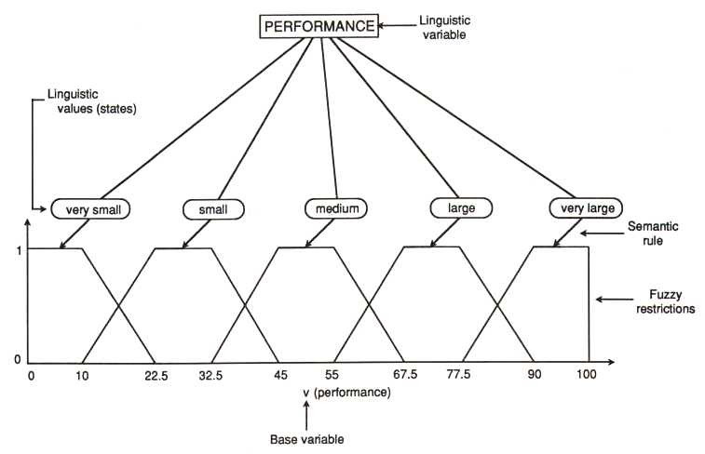
2 – Marco conceptual
Variable lingüística
v
g
- not very small
- large or very large
- very very small
T
m
X
Fuzzy Sets and Fuzzy Logic: Theory and Applications. George J. Klir, Bo Yuan. Prentice Hall PTR, 1995.

Slide 29
2 – Marco conceptual
Sistema difuso
Rule-base
https://teaching.csse.uwa.edu.au/units/CITS7212/Lectures/Students/Fuzzy.pdf

Slide 30
2 – Marco conceptual
Sistema difuso - ejemplo
Sensor de
T(t)
Temperatura
Controlador
de
Regulación
I(t)
de Inyección
Turbina
Sensor de
de Gasolina
Presión
P(t)

Slide 31
2 – Marco conceptual
Sistema difuso – ejemplo
Variables
Temperatura
{Frío, Fresco, Normal, Tibio, Caliente}
Presión
{Débil, Baja, Normal, Fuerte, Alta}
Acción
{NA, NM, NB, ZR, PB, PM, PA}
N: Negativa
P: Positiva
A: Alta
M: Media
B: Baja
Fresco
Tibio
Frío
Normal
Caliente
1
0
110
220
330

Slide 32
2 – Marco conceptual
Sistema difuso – ejemplo
Variables
Temperatura
{Frío, Fresco, Normal, Tibio, Caliente}
Presión
{Débil, Baja, Normal, Fuerte, Alta}
Acción
{NA, NM, NB, ZR, PB, PM, PA}
N: Negativa
P: Positiva
A: Alta
M: Media
B: Baja
Baja
Fuerte
Débil
Normal
Alta
1
0
10
120
230

Slide 33
2 – Marco conceptual
Sistema difuso – ejemplo
Variables
Temperatura
{Frío, Fresco, Normal, Tibio, Caliente}
Presión
{Débil, Baja, Normal, Fuerte, Alta}
Acción del regulador
{NA, NM, NB, ZR, PB, PM, PA}
N: Negativa
P: Positiva
A: Alta
M: Media
B: Baja
NA
NM
NB
ZR
PB
PM
PA
1
0
-60
0
+60

Slide 34
2 – Marco conceptual
1. “Fuzzificación”
Traducir los valores numéricos medidos u obtenidos en valores lingüísticos difusos.
Aplicar funciones de pertenencia y determinar el grado de pertenencia para cada valor de entrada.
Temperatura
T(t) = 115 → Fresco(115) → µ = 0.48

Slide 35
2 – Marco conceptual
1. “Fuzzificación”
Traducir los valores numéricos medidos u obtenidos en valores lingüísticos difusos.
Aplicar funciones de pertenencia y determinar el grado de pertenencia para cada valor de entrada.
Presión
P(t) = 70 → Baja(70) → µ = 0.57
P(t) = 70 → Normal(70) → µ = 0.25

Slide 36
2 – Marco conceptual
2. Base de reglas (conocimiento) difusa
Escrita en términos de las variables lingüísticas.
Facilita la toma de decisiones a partir de la aplicación del motor de inferencia difuso.
Formato: IF <condiciones> THEN <acciones>.
PA | Positivo alto
PM | Positivo medio
PB | Positivo bajo
ZR | Cero
NB | Negativo bajo
NM | Negativo medio
NA | Negativo alto
Ejemplo 1
IF (temperatura es FRESCO AND presión es BAJA) THEN combustible es PM
IF (temperatura es FRESCO AND presión es NORMAL) THEN combustible es ZR
Acciones diferentes

Slide 37
2 – Marco conceptual
2. Base de reglas (conocimiento) difusa
Escrita en términos de las variables lingüísticas.
Facilita la toma de decisiones a partir de la aplicación del motor de inferencia difuso.
Formato: IF <condiciones> THEN <acciones>.
PA | Positivo alto
PM | Positivo medio
PB | Positivo bajo
ZR | Cero
NB | Negativo bajo
NM | Negativo medio
NA | Negativo alto
Ejemplo 2
IF (temperatura es FRESCO AND presión es BAJA) THEN combustible es PM
IF (temperatura es FRIO AND presión es BAJA) THEN combustible es PM
Misma acción

Slide 38
2 – Marco conceptual
2. Base de reglas (conocimiento) difusa
Todos los casos posibles (para pocas entradas) se suelen representar en una tabla (de inferencia).
PA | Positivo alto
PM | Positivo medio
PB | Positivo bajo
ZR | Cero
NB | Negativo bajo
NM | Negativo medio
NA | Negativo alto
Gradualidad

Slide 39
2 – Marco conceptual
3. Inferencia difusa
Identificar las reglas que aplican y cuantificarlas.
Determinar conclusiones aplicando las reglas.
Ejemplo 1
Temperatura T(t) = 115 ➜ Fresco(115) = 0.48
Presión P(t) = 70 ➜ Baja(70) = 0.57 P(t) = 70 ➜ Normal(70) = 0.25

Slide 40
2 – Marco conceptual
3. Inferencia difusa
Identificar las reglas que aplican y cuantificarlas.
Determinar conclusiones aplicando las reglas.
Ejemplo 1

Slide 41
2 – Marco conceptual
3. Inferencia difusa
Identificar las reglas que aplican y cuantificarlas.
Determinar conclusiones aplicando las reglas.
Ejemplo 1

Slide 42
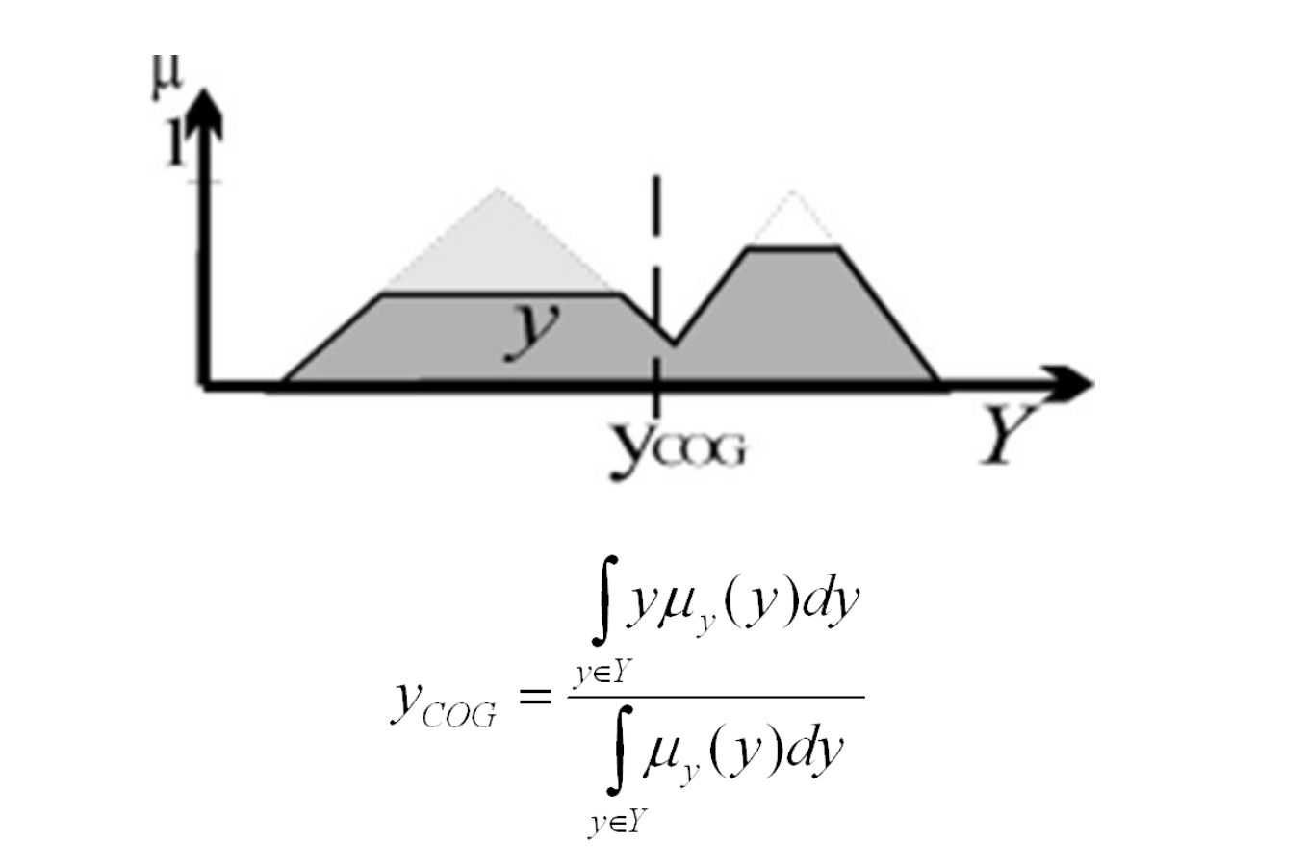
2 – Marco conceptual
4. “Defuzzificación”
Producir un valor cuantificable a partir de la lógica difusa.
Interpreta los grados de pertenencia de los conjuntos difusos (generados por la inferencia) en una acción específica (o un valor real).
”Defuzzificación” por centro de gravedad
https://slideplayer.com/slide/8832449/

Slide 43
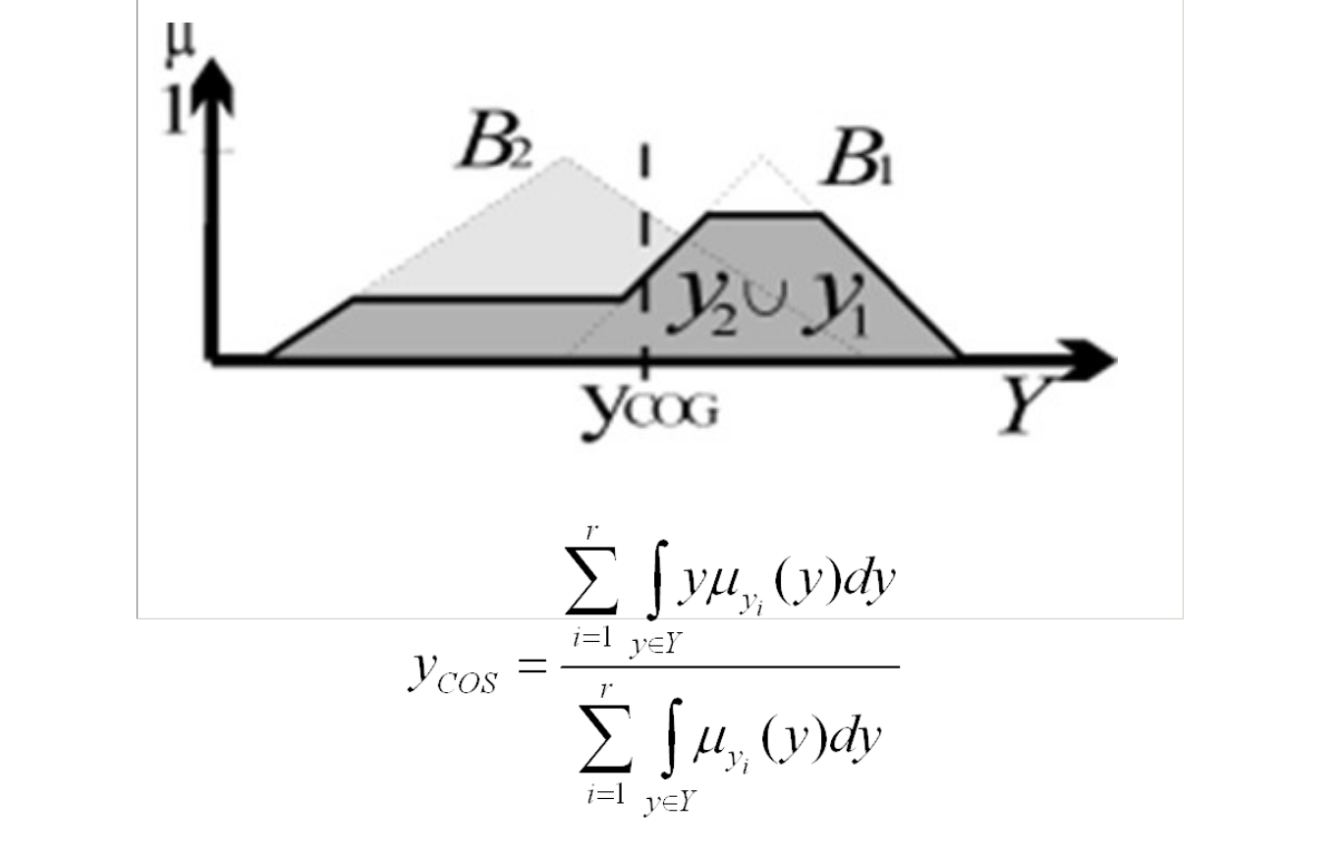
2 – Marco conceptual
4. “Defuzzificación”
Producir un valor cuantificable a partir de la lógica difusa.
Interpreta los grados de pertenencia de los conjuntos difusos (generados por la inferencia) en una acción específica (o un valor real).
”Defuzzificación” por centro de sumas
https://slideplayer.com/slide/8832449/

Slide 44
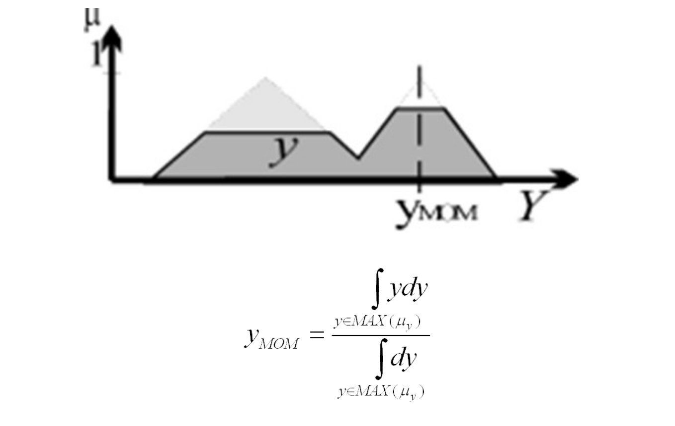
2 – Marco conceptual
4. “Defuzzificación”
Producir un valor cuantificable a partir de la lógica difusa.
Interpreta los grados de pertenencia de los conjuntos difusos (generados por la inferencia) en una acción específica (o un valor real).
”Defuzzificación” por máxima membresía
https://slideplayer.com/slide/8832449/

Slide 45
2 – Marco conceptual
4. “Defuzzificación”
Producir un valor cuantificable a partir de la lógica difusa.
Interpreta los grados de pertenencia de los conjuntos difusos (generados por la inferencia) en una acción específica (o un valor real).
Ejemplo 1
+23

Slide 46
2 – Marco conceptual
3. Inferencia difusa
Identificar las reglas que aplican y cuantificarlas.
Determinar conclusiones aplicando las reglas.
Ejemplo 2
FRIO and BAJA => PM
0.25 min 0.57
0.25
0.48
max

Slide 47
2 – Marco conceptual
4. “Defuzzificación”
Producir un valor cuantificable a partir de la lógica difusa.
Interpreta los grados de pertenencia de los conjuntos difusos (generados por la inferencia) en una acción específica (o un valor real).
Ejemplo 2

Slide 48
Taller 9 – Lógica difusa
Para resolver el taller, se debe construir un FIS. Aplicar el paso a paso que se vio en el ejemplo de la caldera.
Escoger solo 2 variables de entrada.
Cada variable debe tener al menos 5 conjuntos difusos.
Generar PPT con descripcion de las variables (incluyendo la de salida) y la matriz de reglas.
Realizar un programa en Java o Python que permita hacer la inferencia difusa, con resultado el valor de la propina. Recuerde que las entradas deben ser crisp.
Subir a Brightspace: Archivo .ZIP con: README.txt con los integrantes, Codigo y PPT.
Problema
Calcular un porcentaje de propina al comer en un restaurante.
Variables
¿Cuáles son las variables de entrada?
¿qué factores permiten valorar la experiencia con la comida?
Escoger sólo dos que sean las más relevantes.
¿Cuáles son las variables de salida?
¿cómo expresar el resultado?

Slide 49
Bibliografía
Klir G.J., “Fuzzy Sets and Fuzzy Logic: Theory and Applications”, Prentice Hall, 1995.
Nguyen H.T., “A First Course in Fuzzy Logic”, Chapman & Hall, 1999.
Passino K.M., “Fuzzy Control”, Addison-Wesley, 1998.
Ponce, P., “Inteligencia Artificial con aplicaciones en ingeniería”, Alfaomega, 2010.

Slide 50
Inteligencia Artificial
Sistemas Basados en Reglas
Lógica Difusa
Ing. Andrea Rueda, PhD – rueda-andrea@javeriana.edu.co Ing. Enrique González, PhD – egonzal@javeriana.edu.co
Departamento de Ingeniería de Sistemas
Notes:
gestión academica, administativa, logros y actividades a destacar.

